Slide 1
B*语言解释器的实现
10061118 赵继伟
指导老师：马殿富

Slide 2
开题答辩回顾
输入
输出

Slide 3
开题答辩回顾（续）
难度
工作量

Slide 4
工作进度
BNF
约200行
JAVA
约4500行
40余个类

Slide 5
工作进度图

Slide 6
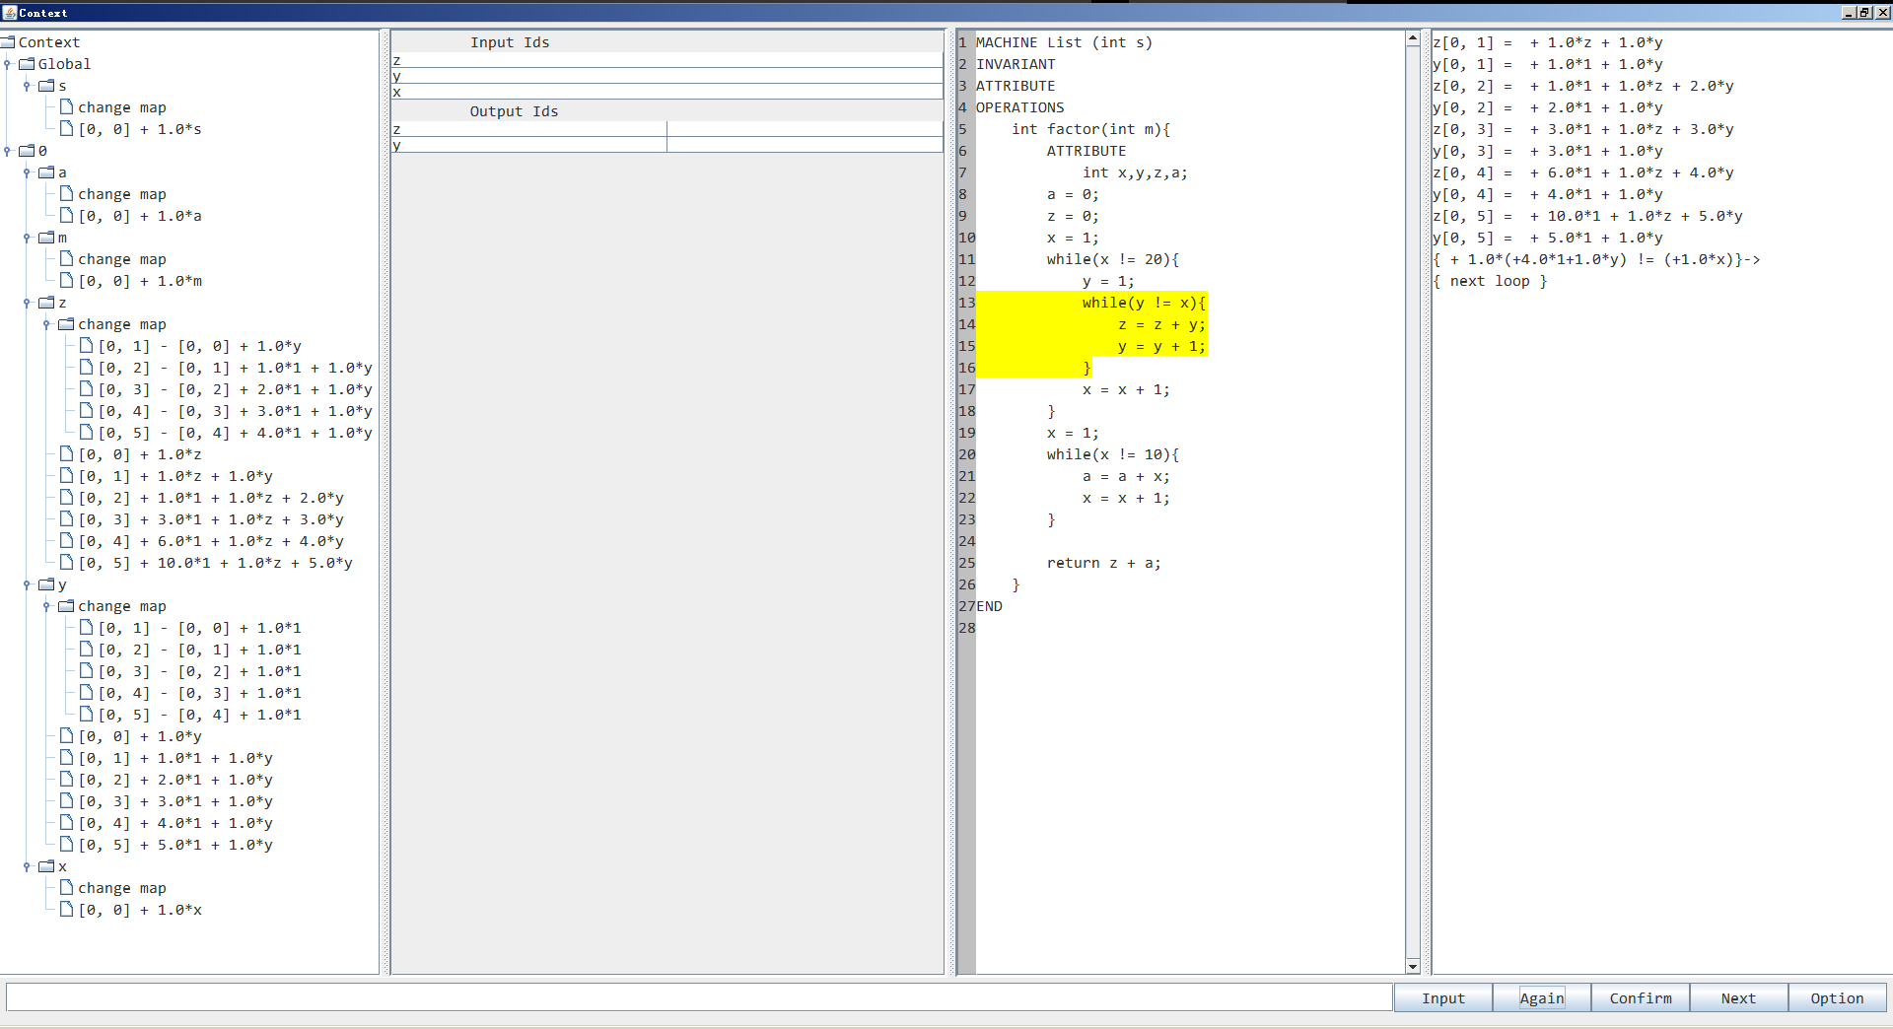
项目效果图

Slide 7
未来工作安排
时间 | 工作
2014年4月16日至2014年5月1日 | 完成代码编写
2014年5月2日至2014年5月8日 | 完成论文翻译
2014年5月9日至2014年6月2日 | 完成毕设论文编写

Slide 8
谢谢

